Slide 1
Chương III. LIÊN KẾT HÓA HỌC VÀ CẤU TẠO PHÂN TỬ
NHỮNG KHÁI NIỆM CƠ BẢN
LIÊN KẾT CỘNG HÓA TRỊ
LIÊN KẾT ION
LIÊN KẾT KIM LOẠI
LIÊN KẾT VAN DER WAALS
LIÊN KẾT HYDRO

Slide 2
III. LIÊN KẾT ION
Thuyết tĩnh điện về liên kết ion
Khả năng tạo liên kết ion của các nguyên tố
Tính chất của liên kết ion
Sự phân cực ion

Slide 3
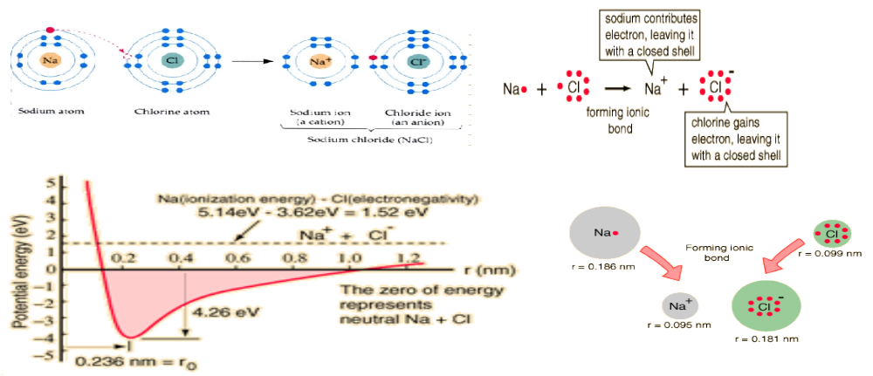
1. Thuyết tĩnh điện về liên kết ion
Tương tác hóa học xảy ra gồm hai giai đoạn:
  Nguyên tử truyền e cho nhau tạo thành ion
  Các ion trái dấu hút nhau theo lực hút tĩnh điện
Na + Cl → Na⁺ + Cl– → NaCl
2s²2p⁶3s¹ 3s¹3p⁵ 2s²2p⁶ 3s¹3p⁶

Slide 4
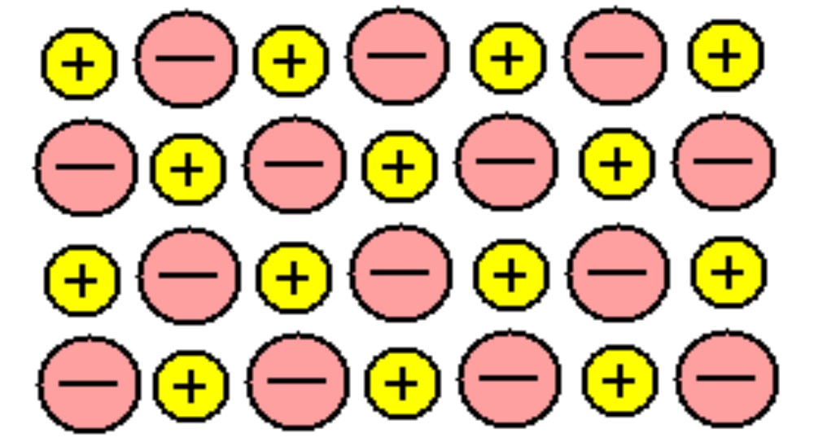
2. Khả năng tạo liên kết ion của các nguyên tố:
Khả năng tạo lk ion phụ thuộc vào khả năng tạo ion của các ngtố:
    Các ngtố có I ↓ → dễ tạo cation
    Các ngtố có F ↑ → dễ tạo anion
Δχ ↑ → độ ion ↑

Slide 5
3. Tính chất của liên kết ion:
Không định hướng
Không bão hòa
Phân cực rất mạnh

Slide 6
4. Sự phân cực ion:
+
-
Các yếu tố ảnh hưởng đến sự phân cực ion: phụ thuộc vào điện tích, kích thước và cấu hình e của các ion
Khả năng bị phân cực
↑ khi lực hút hn – e ↓:
    Kích thước ion tăng → độ bị phân cực tăng
    Cấu hình e:
      ion 8e (ns²np⁶): min
      ion 18e (ns²np⁶nd¹⁰): max
Tác dụng phân cực
↑ khi điện trường của nó tạo ra càng mạnh
    q ↑→ mật độ điện tích ↑→ độ phân cực↑
    r ↑ → mật độ điện tích ↓ → độ phân cực↓
→ Anion thường có kích thước lớn hơn → dễ bị phân cực
Cation thường có kích thước nhỏ hơn → tác dụng phân cực lớn hơn

Slide 7
Ảnh hưởng của sự phân cực ion đến tính chất các hợp chất ion
Độ điện ly: Sự phân cực ion↑ → tính cht↑ → tính ion↓ → độ đly ↓
Độ bền: Sự phân cực ion↑ → tính cht↑ → q’ của ion ↓ → lực hút giữa các ion↓ → U ↓ → độ bền của tinh thể ion ↓→ T_{nc}, T_{ply}↓
Chất | LiF | LiCl | LiBr | LiI
T_{nc}, ⁰C | 848 | 607 | 550 | 469
Chất | MgCO₃ | CaCO₃ | SrCO₃ | BaCO₃
T_{nc}, ⁰C | 600 | 897 | 1100 | 1400
Độ tan của hợp chất ion phụ thuộc chủ yếu vào: U và E_{h}
  U ↑→ độ tan ↓
  Khả năng phân cực nước của cation↑→ lực hút tĩnh điện giữa cation và lưỡng cực nước ↑→ E_{h} ↑→ độ tan ↑
Muối | CaSO₄ | SrSO₄ | BaSO₄
Độ tan | 8.10⁻³ | 5.10⁻⁴ | 1.10⁻⁵
U (kJ/mol) | 2347 | 2339 | 2262
E_{h} (kJ/mol) | 1703 | 1598 | 1444

Slide 8
IV. LIÊN KẾT KIM LOẠI
Các tính chất của kim loại
Cấu tạo kim loại và liên kết kim loại
Thuyết miền năng lượng về cấu tạo kim loại
Áp dụng thuyết miền năng lượng để giải thích tính dẫn điện của chất rắn

Slide 9
1. Các tính chất của kim loại
  Không trong suốt
  Có ánh kim
  Dẫn nhiệt, dẫn điện tốt
  Dẻo …

Slide 10
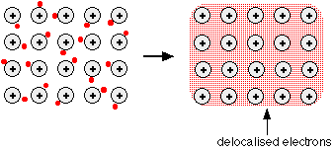
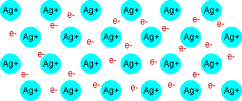
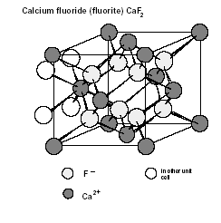
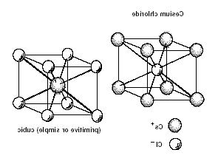
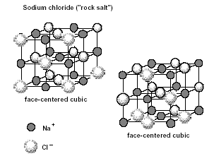
2. Cấu tạo kim loại và liên kết kim loại
  Những ion dương ở nút mạng tinh thể
  Các e hóa trị tự do chuyển động hỗn loạn trong toàn bộ tinh thể KL → khí e

Slide 11
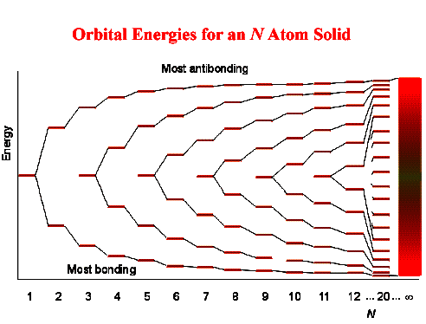
3. Thuyết miền năng lượng về cấu tạo kim loại

Slide 12
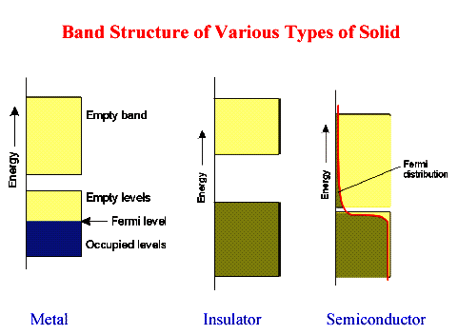
4. Áp dụng thuyết miền năng lượng để giải thích tính dẫn điện của chất rắn
Kim loại
Chất cách điện
Chất bán dẫn

Slide 13
V. LIÊN KẾT VAN DER WAALS
Bản chất của lk Van der Waals là tương tác tĩnh điện
Đặc điểm
  Là loại liên kết xuất hiện giữa các phân tử
  Có thể xuất hiện ở những khoảng cách tương đối lớn
  Có năng lượng nhỏ
  Có tính không chọn lọc và không bão hòa
  Có tính cộng
Thành phần

Slide 14



Tương tác định hướng:
Tương tác cảm ứng:
Tương tác khuếch tán:

Slide 15
VI. LIÊN KẾT HYDRO
Khái niệm và bản chất của liên kết hydro
Đặc điểm
  Liên kết hydro là loại lk yếu, yếu hơn nhiều so với lk cht nhưng mạnh hơn lk Van der Waals.
  Lk hydro càng bền khi Xδ- có giá trị δ càng lớn
Ảnh hưởng của lk hydro đến tính chất của các chất:
liên kết hydro làm:
  Tăng T_{s}, T_{nc} của các chất có lk hydro
  Giảm độ acid của dung dịch
  Tăng độ tan trong dung môi
  Trong sinh học, lk hydro giúp tạo các cấu trúc bậc cao cho glucid, protid…

Slide 16

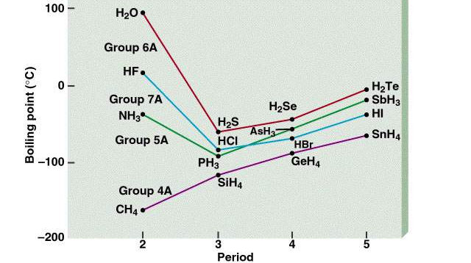
Why is the hydrogen bond considered a “special” dipole-dipole interaction?
Giảm KLPT
Giảm nhiệt độ sôi
11.2

Slide 17
